Slide 1

Stefano Caserini
Docente di Mitigazione dei Cambiamenti climatici
Politecnico di Milano
stefano.caserini@polimi.it www.caserinik.it @Caserinik

Slide 2

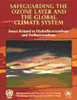

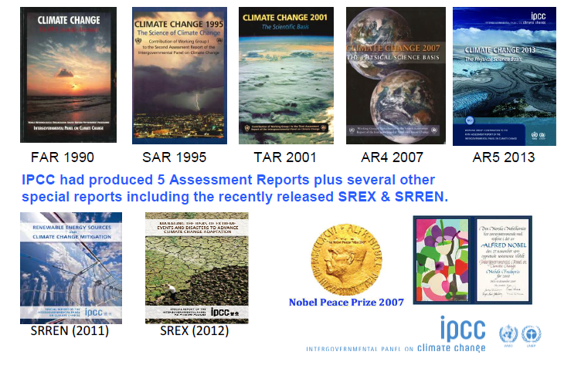
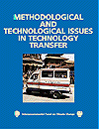
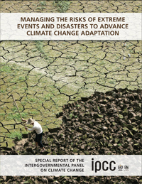
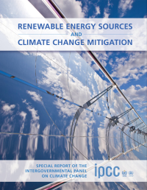
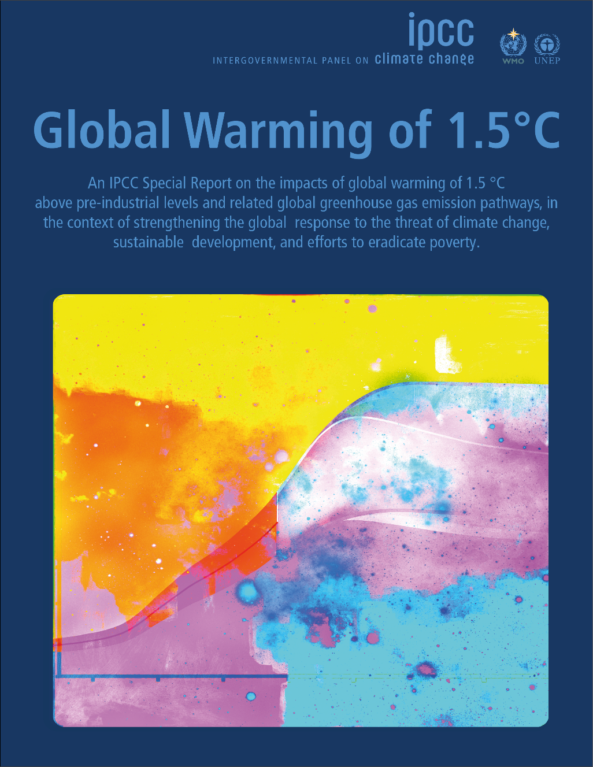
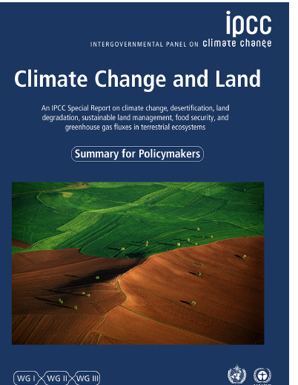
L’IPCC pubblica ogni 6-8 anni un «Rapporto di Valutazione» e su richiesta «Rapporti speciali» su specifici temi
Assessment reports
Special reports
Tutti i documenti sono disponibili gratis sul sito IPCC (www.ipcc.ch) in formato pdf.

Slide 3
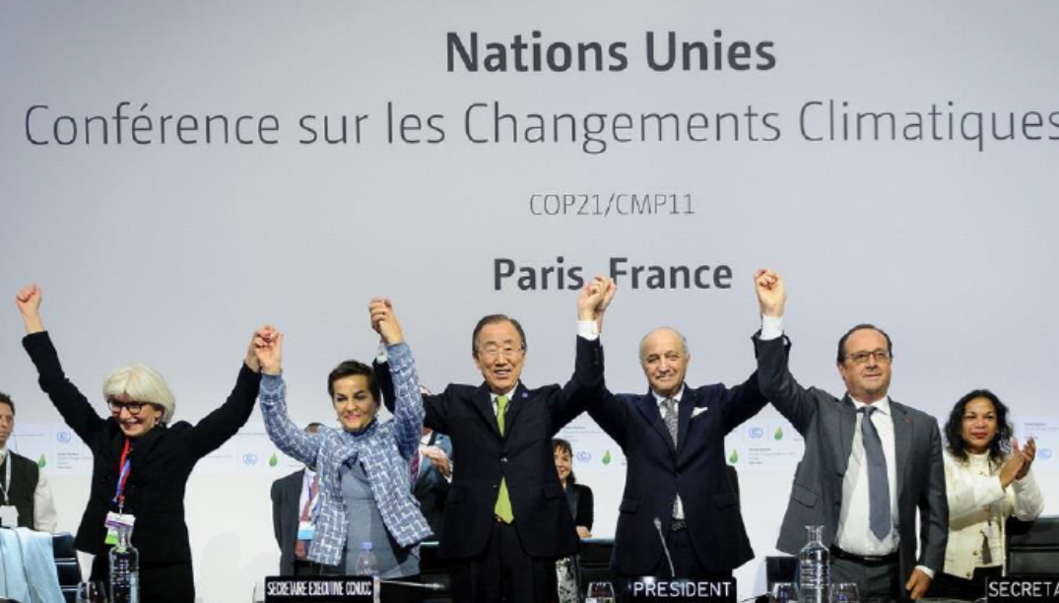
«…mantenere l’aumento della temperatura media globale ben al di sotto di 2 °C rispetto ai livelli pre-industriali, e perseguire sforzi volti a limitare l’aumento di temperatura a 1,5 °C»
(Art.2, Accordo di Parigi)
→ Decisione della COP21 (II/21): invito all’IPCC a «produrre nel 2018 un rapporto speciale sugli impatti di un riscaldamento globale di 1,5°C rispetto ai livelli preindustriali e sui relativi percorsi globali di emissione di gas a effetto serra»

Slide 4
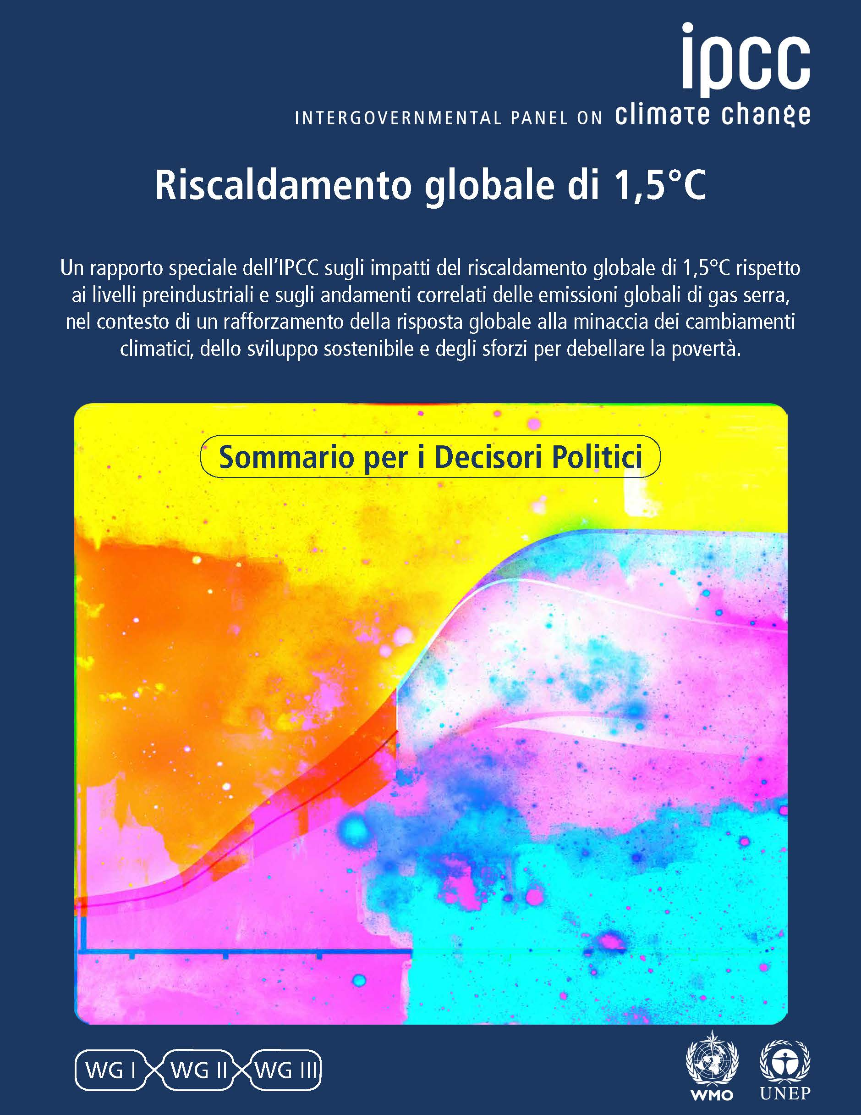
Disponibile sul sito www.sisclima.it

Slide 5
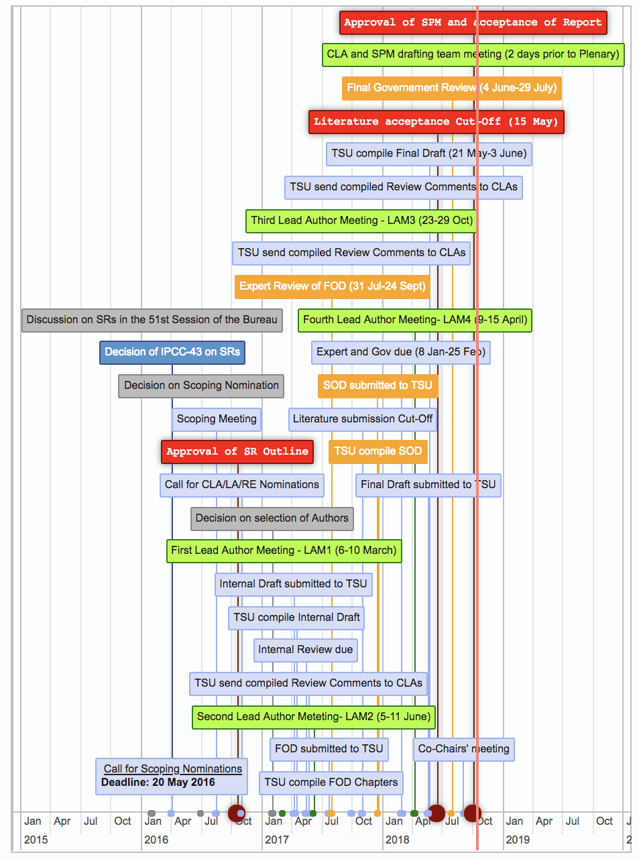
La stesura del rapporto:
ha richiesto più di due anni;
ha coinvolto più di 200 scienziati;
ha comportato due cicli di revisione esterna, con più di 40.000 commenti.

Slide 6
Struttura del rapporto
Sommario per i decisori politici (32 pag.)
Framing and Context (46 pag.)
Mitigation pathways compatible with 1.5°C in the context of sustainable development (82 pag.)
Impacts of 1.5°C of Global Warming on Natural and Human Systems (138 pag.)
Strengthening and Implementing the Global Response (132 pag.)
Sustainable Development, Poverty Eradication and Reducing Inequalities (94 pag.)
Glossary (24 pag.)
430 pag. di allegati

Slide 7
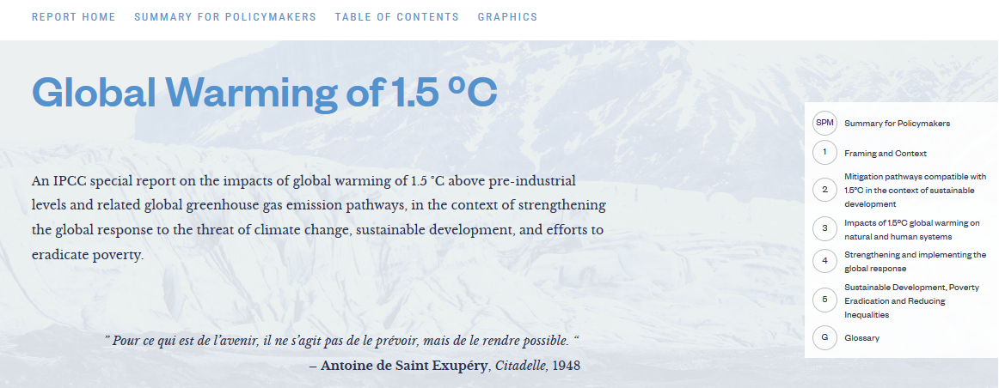
I capitoli del rapporto sono disponibile sul sito www.ipcc.ch/sr15/
«Per quanto riguarda il futuro, non si tratta di prevederlo,
ma di renderlo possibile»
Antoine de Saint Exupéry, La Citadella, 1948

Slide 8
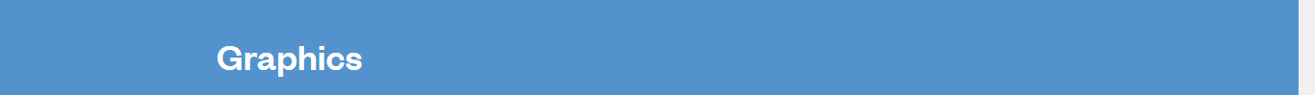
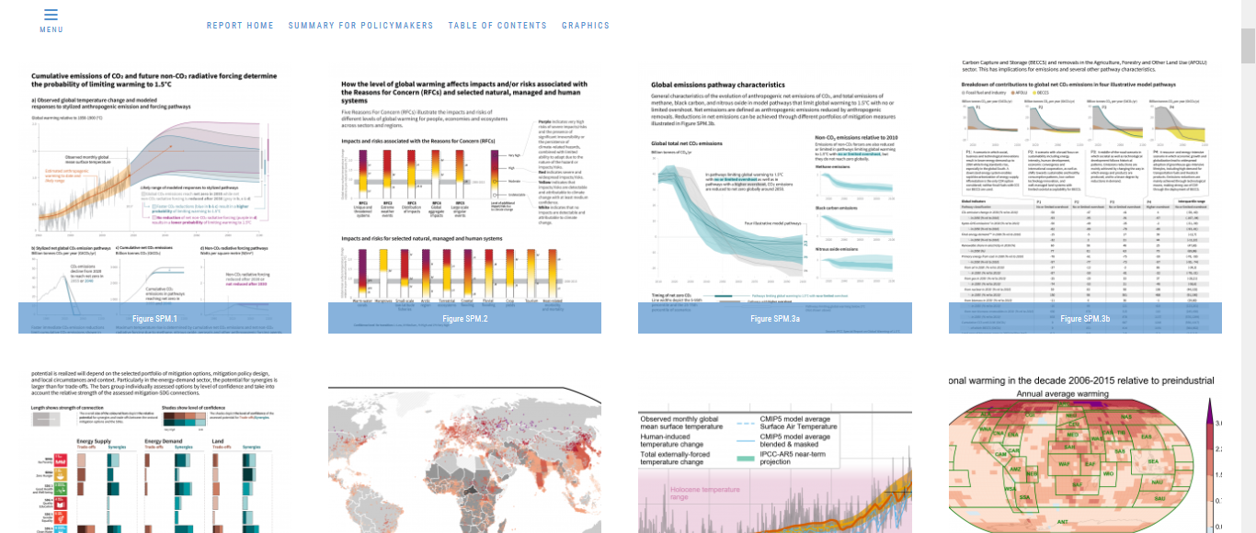

Slide 9
Struttura del Sommario per i decisori politici
Comprendere il riscaldamento globale di 1,5°C
Cambiamenti climatici proiettati, potenziali impatti e rischi associati
Andamenti delle emissioni e delle transizioni dei sistemi coerenti con un riscaldamento globale di 1,5°C
Rafforzare la risposta globale nel contesto dello sviluppo sostenibile e degli sforzi per debellare la povertà
3 pagine
5 pagine
6 pagine
6 pagine

Slide 10
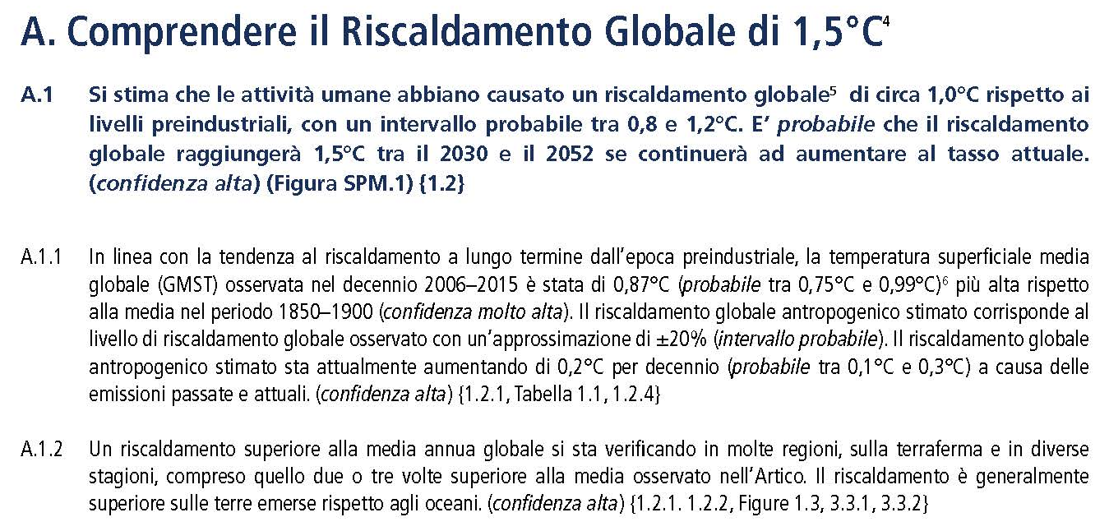
Le affermazioni sono raggruppate in paragrafi e sottoparagrafi numerati
A: 10
B: 28
C: 19
D: 35
Rimandi ai capitoli del rapporto in cui si trovano i dettagli
Indicazioni sul livello di precisione/incertezza delle affermazioni

Slide 11
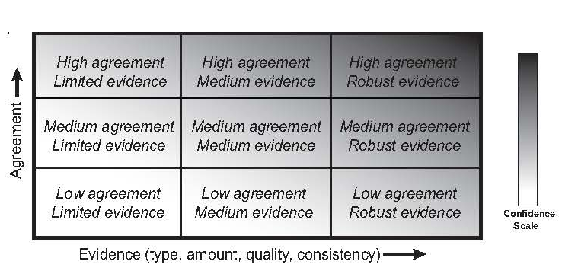
Come in tutti i rapporti IPCC, molta attenzione è posta nel valutare e comunicazione l’incertezza dei dati, dei risultati e delle affermazioni contenute nel rapporto
Sono usati diversi tipi di approcci (quantitativo, semi-quantitativo, qualitativo), a seconda della natura dell’informazione disponibile
Nell’approccio quantitativo,
i termini usati per indicare
il grado di probabilità sono:
Virtualmente certo: > 99% Estremamente probabile: > 95%
Molto probabile: > 90%
Probabile: > 66%
Più probabile che non: > 50%
Improbabile: < 33%
Molto improbabile: < 10%
Estremamente improbabile:< 5%
Il livello di confidenza dipende dall’entità e qualità delle informazioni disponibili e dal loro accordo
Fonte: IPCC, 2010 Guidance Note for Lead Authors of the IPCC Fifth Assessment Report on Consistent Treatment of Uncertainties

Slide 12
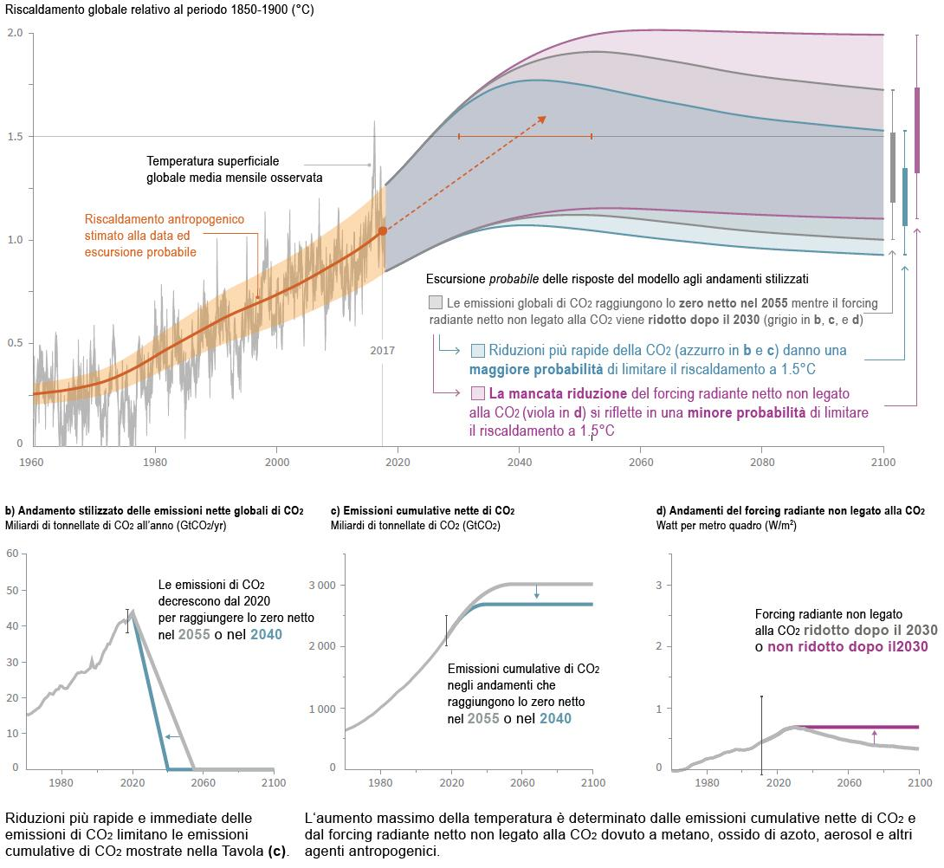
Comprendere il riscaldamento globale di 1,5°C
le attività umane hanno già causato un riscaldamento globale di circa 1,0°C rispetto ai livelli preindustriali
Se la temperatura continuerà ad aumentare al tasso attuale, è probabile che si raggiungerà 1,5°C tra il 2030 e il 2052
Fonte: IPCC – SR1,5°C –Fig. SPM1

Slide 13
A2. Il riscaldamento dovuto alle emissioni antropogeniche dal periodo preindustriale ad oggi persisterà per un periodo che va da secoli a millenni e continuerà a causare ulteriori cambiamenti a lungo termine nel sistema climatico, come l’innalzamento del livello del mare, con i conseguenti impatti (confidenza alta)…{1.2, 3.3, Figura 1.5, Figura SPM .1}
A.3.1 Sono già stati osservati impatti del riscaldamento globale sui sistemi naturali e umani (confidenza alta). Molti ecosistemi terrestri e marini e alcuni dei servizi che essi forniscono sono già cambiati a causa del riscaldamento globale (confidenza alta). {1.4, 3.4, 3.5, Figura SPM .2}

Slide 14
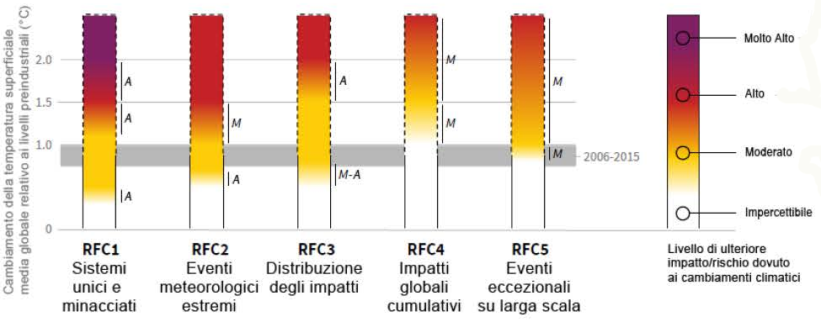
Ci stiamo rapidamente avvicinando ai livelli di temperature associati a rischi elevati per diverse categorie di impatti
(chiamati «motivi di preoccupazione», «Reasons for Concern»)
«…mantenere l’aumento della temperatura media globale ben al di sotto di 2 °C rispetto ai livelli pre-industriali, e perseguire sforzi volti a limitare l’aumento di temperatura a 1,5 °C» (Art.3, Accordo di Parigi)
Fonte: IPCC – SR1,5°C –Fig. SPM2
«…mantenere l’aumento della temperatura media globale ben al di sotto di 2 °C rispetto ai livelli pre-industriali, e perseguire sforzi volti a limitare l’aumento di temperatura a 1,5 °C» (Art.3, Accordo di Parigi)

Slide 15
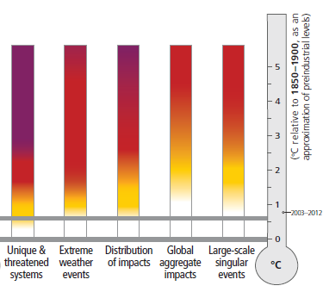
B.5.7 Ci sono diversi elementi a sostegno del fatto che dal 5° Rapporto di Valutazione sul Clima (AR5) i livelli di rischio stimati sono aumentati per quattro dei cinque Motivi di Preoccupazione per un riscaldamento globale di 2°C (confidenza alta).
IPCC-AR5 (2013)
IPCC-SR1.5 (2018)
Fonte: IPCC – SR1,5°C –Fig. SPM2
Fonte: IPCC-AR5 WG2, Box TS.5 Figure 1

Slide 16
B1.1. ...Si stima che con un riscaldamento globale di 1,5°C rispetto ai livelli preindustriali si verificherebbero numerosi cambiamenti regionali nel clima, tra i quali l'innalzamento dei picchi di temperatura in molte regioni (confidenza alta), l'aumento della frequenza, dell'intensità e/o dell'entità delle precipitazioni intense in molte regioni (confidenza alta) e un aumento nell'intensità o nella frequenza di siccità in alcune regioni (confidenza media).
B.2.2. …L'instabilità della calotta glaciale marina antartica e/o la perdita irreversibile della calotta glaciale della Groenlandia potrebbero tradursi in un innalzamento del livello del mare di alcuni metri in un arco temporale che va dalle centinaia alle migliaia di anni. Queste instabilità potrebbero essere innescate tra 1,5° e 2°C di riscaldamento globale (confidenza media).
Fonte: IPCC – SR1,5°C –Fig. SPM2

Slide 17
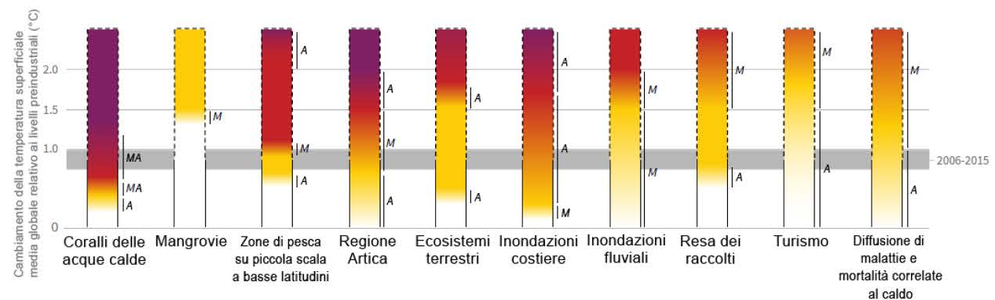
Barriere coralline
B.4.2. …Nelle proiezioni a 1,5°C le barriere coralline, per esempio, si riducono di un ulteriore 70–90% (confidenza alta), con una riduzione maggiore (>99%) in presenza di un aumento di temperatura di 2°C (confidenza molto alta).
Fonte: IPCC – SR1,5°C –Fig. SPM2

Slide 18
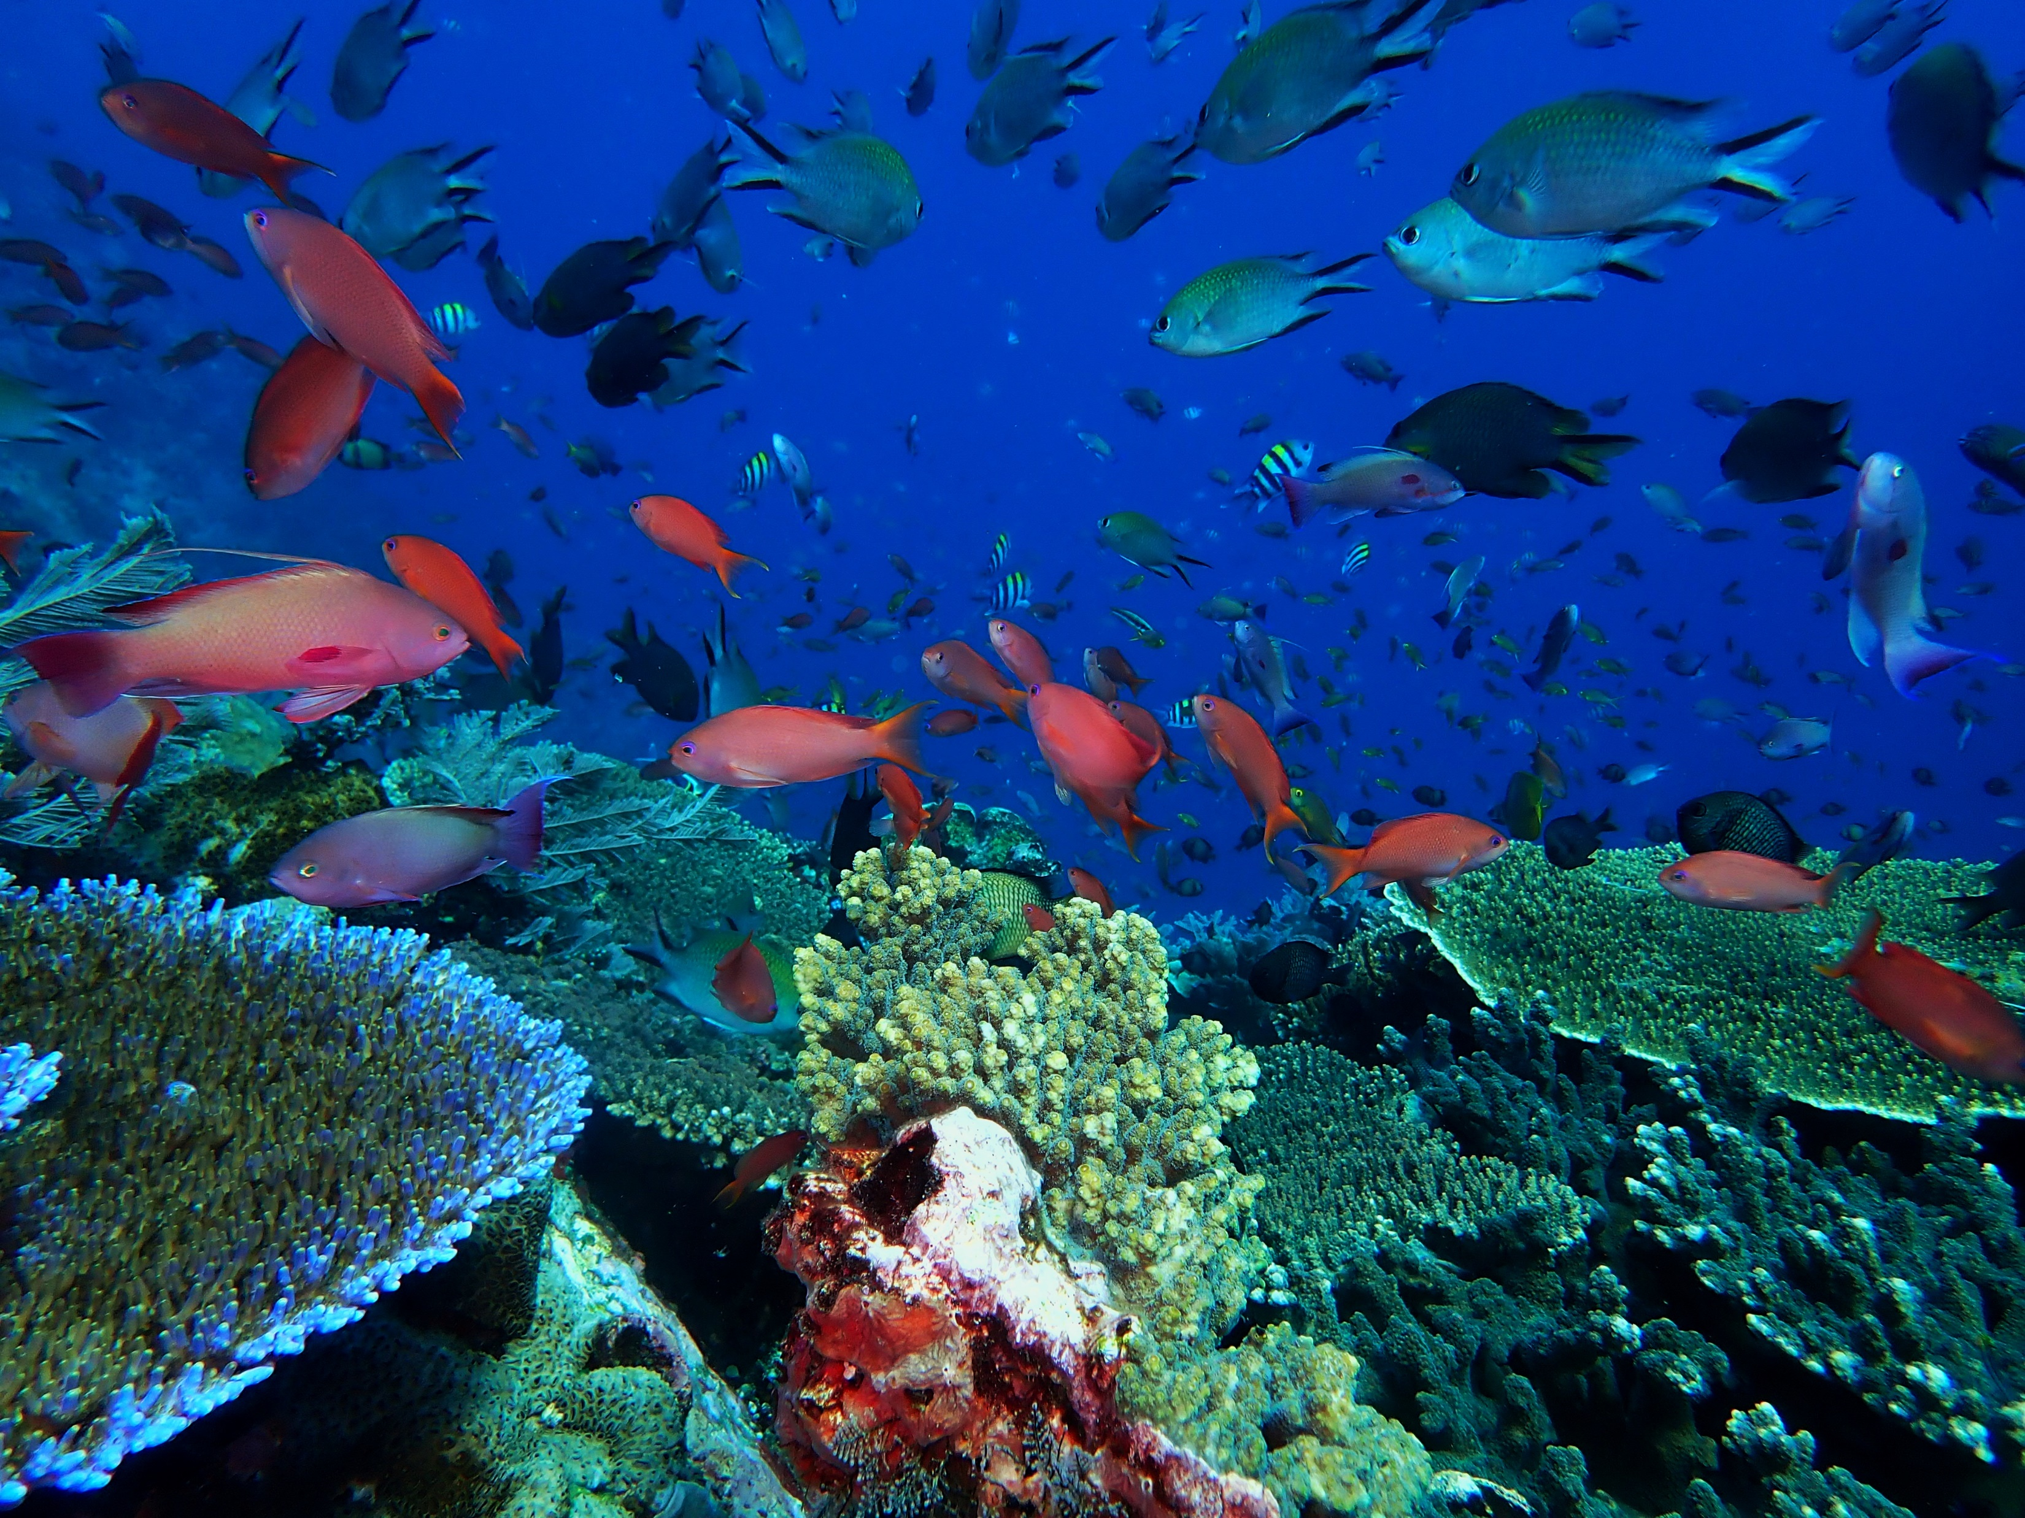
3.3.10 …Ocean pH has decreased by 0.1 pH units since the pre-industrial period, a shift that is unprecedented in the last 65 Ma (high confidence) or even 300 Ma of Earth’s history (medium confidence)

Slide 19
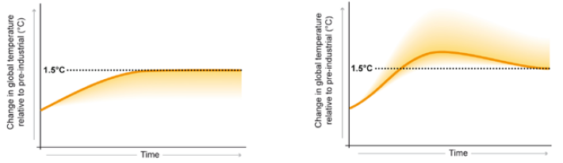
Cosa si intende per «rispettare il limite di 1,5°C»?
Il rapporto usa in modo ricorrente la frase «scenari che limitano il riscaldamento globale a 1,5°C (con un superamento nullo o limitato)»
Stabilizzazione a +1,5°C (rispetto ai livelli preindustriali)
Stabilizzazione a fine secolo a +1,5°C, con temporaneo sforamento

Slide 20
A.2.2. Il raggiungimento e il mantenimento a un valore zero delle emissioni globali nette di CO₂ antropogeniche e la diminuzione della forzante radiativa netta non legata alla CO₂ fermerebbe il riscaldamento globale antropogenico per diversi decenni (confidenza alta).
…
Su scale temporali più lunghe, per prevenire un ulteriore riscaldamento dovuto ai feedback del sistema Terra e per invertire il processo di acidificazione degli oceani potrebbero comunque essere necessari il mantenimento di un valore negativo netto globale di emissioni di CO₂ antropogeniche e/o ulteriori riduzioni della forzante radiativa non legata alla CO₂ (confidenza media).

Slide 21
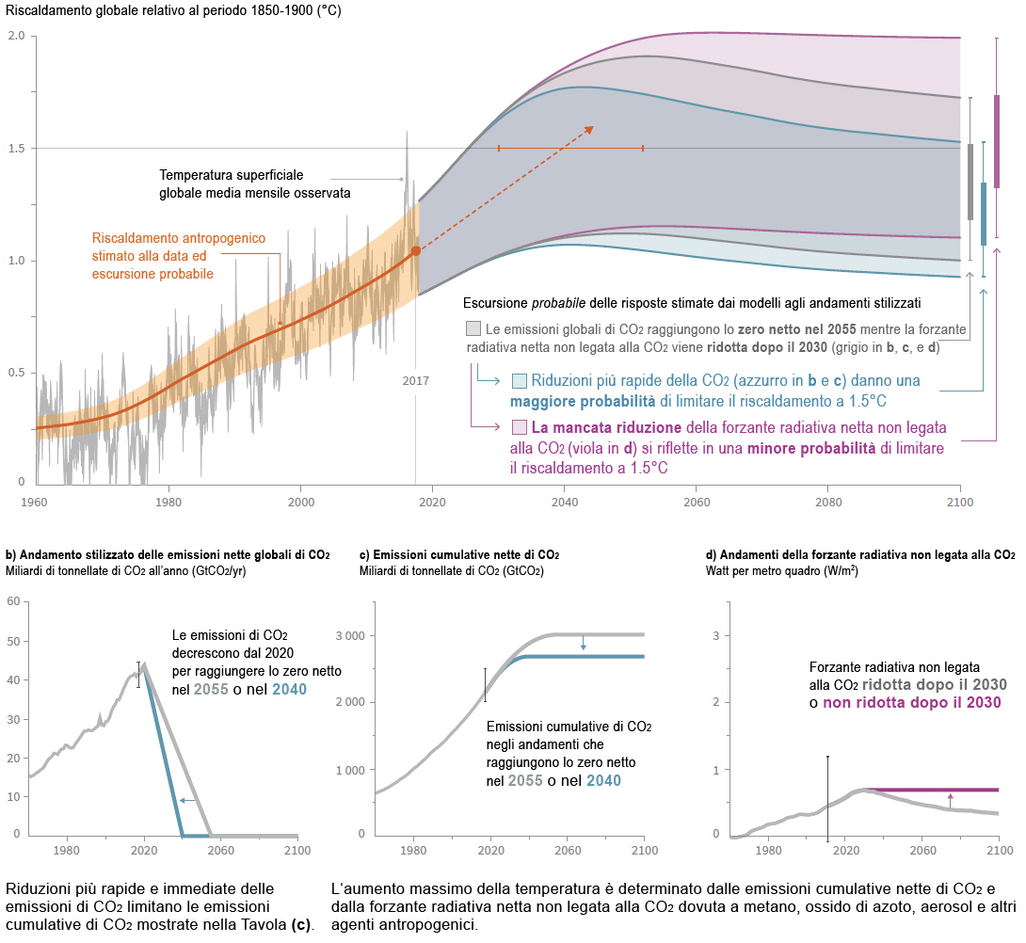
2040
Fonte: IPCC – SR1,5°C –Fig. SPM1

Slide 22
Negli scenari che limitano il riscaldamento globale a 1,5°C:
minore domanda di energia
miglioramento dell'efficienza energetica
rapidissima elettrificazione degli usi finali di energia
grande sviluppo di energia rinnovabile (70–85% dell'elettricità nel 2050)
drastica riduzione dell'utilizzo di carbone
utilizzo di cattura e stoccaggio di carbonio per il gas
cambiamenti nelle pratiche di pianificazione urbana
azioni nel settore agricolo e forestale
diete sostenibili e minor spreco alimentare
ecc..
C.2.2 Nonostante siano riconosciute le sfide e le differenze tra le opzioni e le circostanze nazionali, la fattibilità politica, economica, sociale e tecnica dell'energia solare, eolica e delle tecnologie di stoccaggio dell'elettricità è sostanzialmente migliorata negli ultimi anni (confidenza alta). Questi miglioramenti sono segnali di una potenziale transizione di sistema nella produzione di elettricità

Slide 23
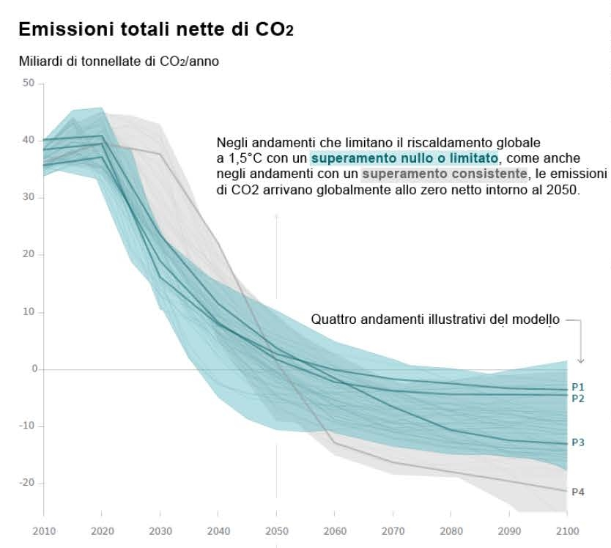
La necessità della rimozione di CO₂ dall’atmosfera
C.3. Tutti i percorsi che limitano il riscaldamento globale a 1,5°C con un superamento limitato o nullo prevedono l'uso della rimozione del biossido di carbonio (CDR) nell'ordine di 100-1000 GtCO₂ nel corso del XXI secolo.
La rimozione di CO₂ verrebbe utilizzata per controbilanciare le emissioni residue e, nella maggior parte dei casi, arrivare a una quantità negativa di emissioni nette per riportare il riscaldamento globale a 1,5°C dopo un picco (confidenza alta).
Rimozione di CO₂ («emissioni «negative»)
Fonte: IPCC – SR1,5°C Fig. SPM3a
Notes:
The achievement of the “well below 2°” target is fundamentally dependent on our ability to remove carbon dioxide from the atmosphere at a very large scale, and store it somewhere

Slide 24
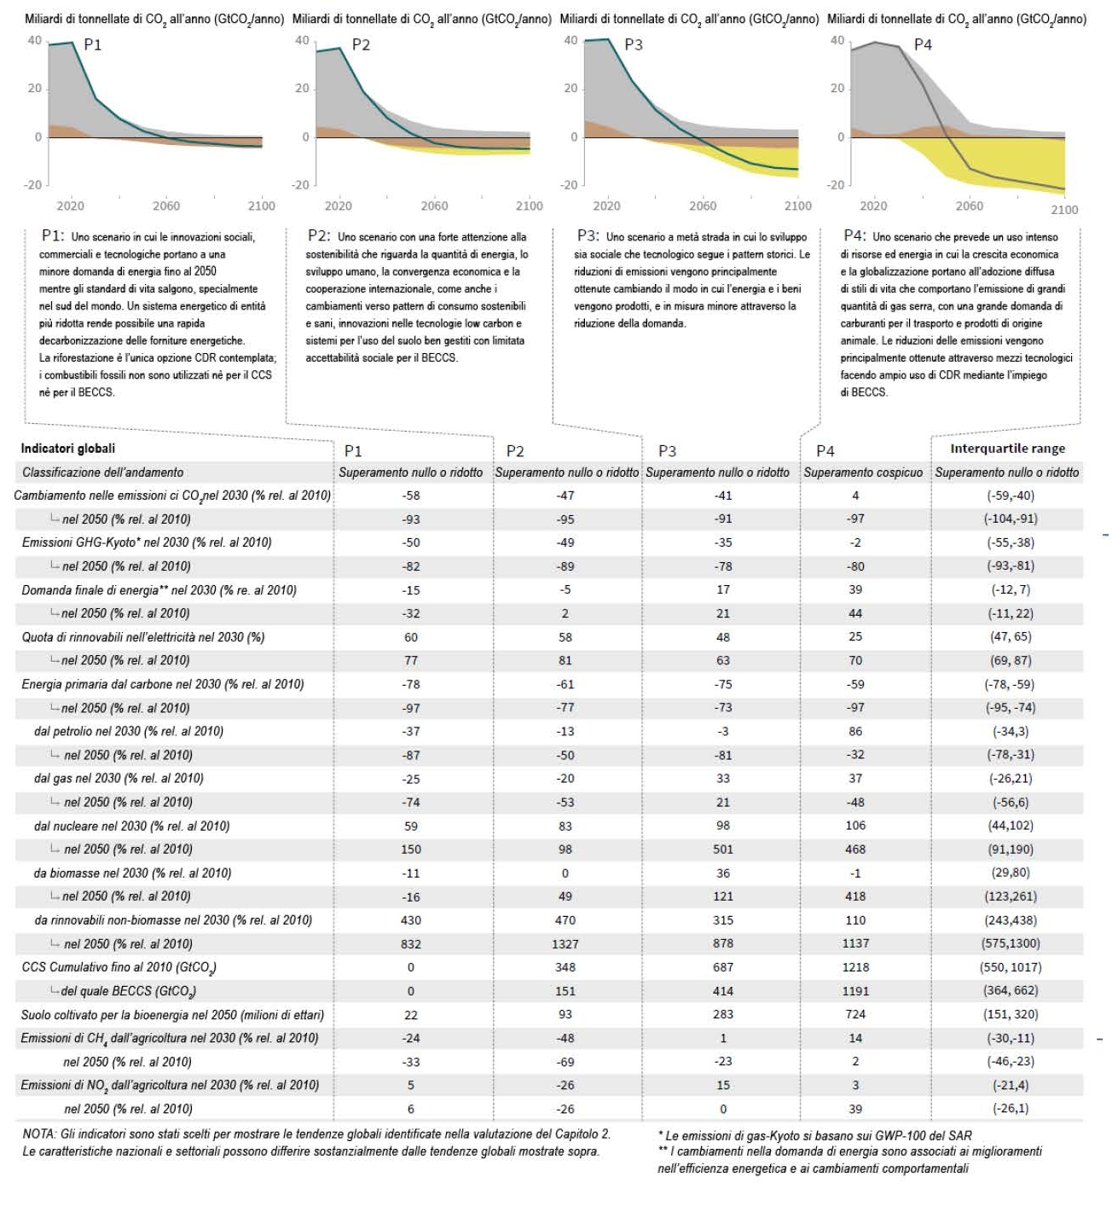
Nel Rapporto sono confrontati quattro esempi di scenari che possono permettere di limitare il riscaldamento globale a 1,5°C
«Differenti strategie di mitigazione possono portare alla riduzione delle emissioni nette che sarebbero richieste per seguire un percorso che limiti il riscaldamento globale a 1,5°C con un superamento nullo o limitato».
Tutte le strategie prevedono l'utilizzo della rimozione di biossido di carbonio (CDR, Carbon Dioxide Removal)
le quantità di CDR cambiano nelle
diverse strategie
cambia anche il contributo di diversi
tipi di CDR:
- bioenergia con sequestro e stoccaggio di carbonio
(BECCS: Bioenergy with Carbon Capture and Storage)
- stoccaggio di carbonio con foreste suoli
(AFOLU: Agriculture, Forestry and Other Land Use)»

Slide 25
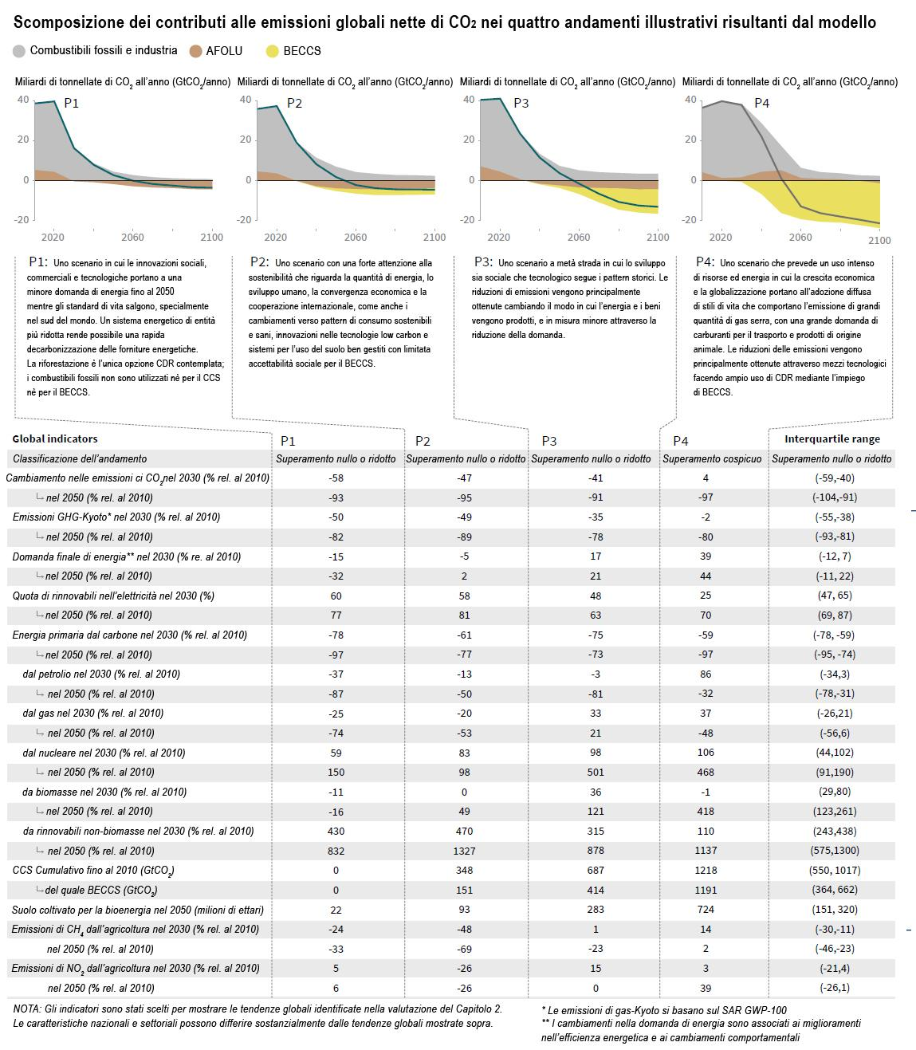
P1: Scenario con innovazioni sociali, commerciali e tecnologiche e bassa domanda di energia
P2: Scenario con una forte attenzione alla sostenibilità e alla cooperazione
Fonte: IPCC – SR1,5°C Fig. SPM3b

Slide 26
P4: Scenario ad alto consumo di risorse ed energia, e grande utilizzo di tecnologie per ridurre le emissioni
P3: Scenario intermedio, con uno sviluppo sociale e tecnologico in linea con la tendenza storica

Slide 27
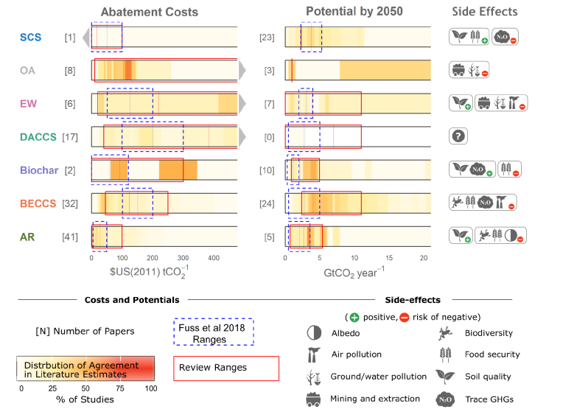
Nel capitolo 4.3.7 per la prima volta l’IPCC ha effettuato un’analisi della letteratura scientifica sulle tecnologie per emissioni negative di CO₂
Figure 4.2 Evidence on Carbon Dioxide Removal (CDR) abatement costs, 2050 deployment potentials, and key side effects
Soil Carbon Sequestration
Ocean alkalinization
Enhanced weathering
Direct Air Carbon Capture and Storage
Biochar
Bionergy and carbon capture and storage
Afforestation
Fonte: IPCC – SR1,5°C Fig. 4.2b

Slide 28
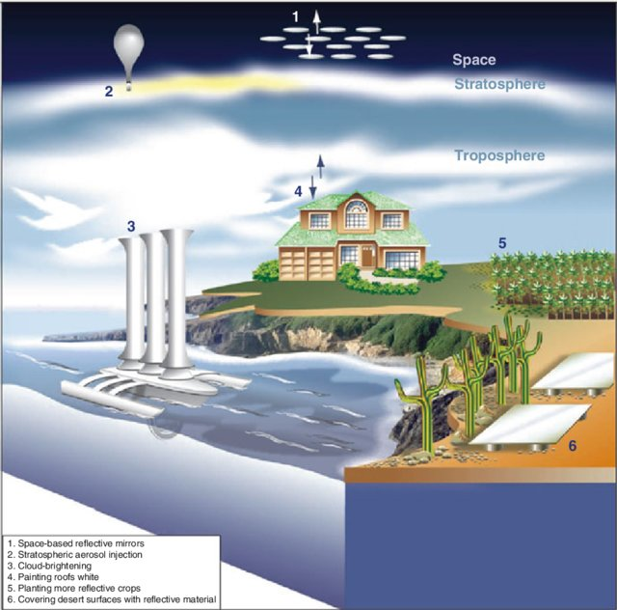
Il rapporto non usa il termine geoingegneria, ma distingue le tecnologie per rimuovere CO₂ dall’atmosfera da quelle per modificare la radiazione solare netta e quindi il bilancio energetico del pianeta
C1.4. …Sebbene alcune misure di modifica della radiazione solare (SRM) possano teoricamente essere efficaci nella riduzione di un superamento di una delle soglie, tuttavia esse sono caratterizzate da grandi incertezze e carenze nelle conoscenze, ed anche rischi sostanziali, limiti istituzionali e sociali al loro sviluppo, legati ai sistemi di governance, a temi etici e agli impatti sullo sviluppo sostenibile. Inoltre non mitigano l'acidificazione degli oceani. (confidenza media).
Solar radiation management (SRM)
Stratospheric aerosol injection (SAI)
Marine cloud brightening (MCB)
Cirrus cloud thinning (CCT)
Ground-based albedo modification (GBAM)

Slide 29
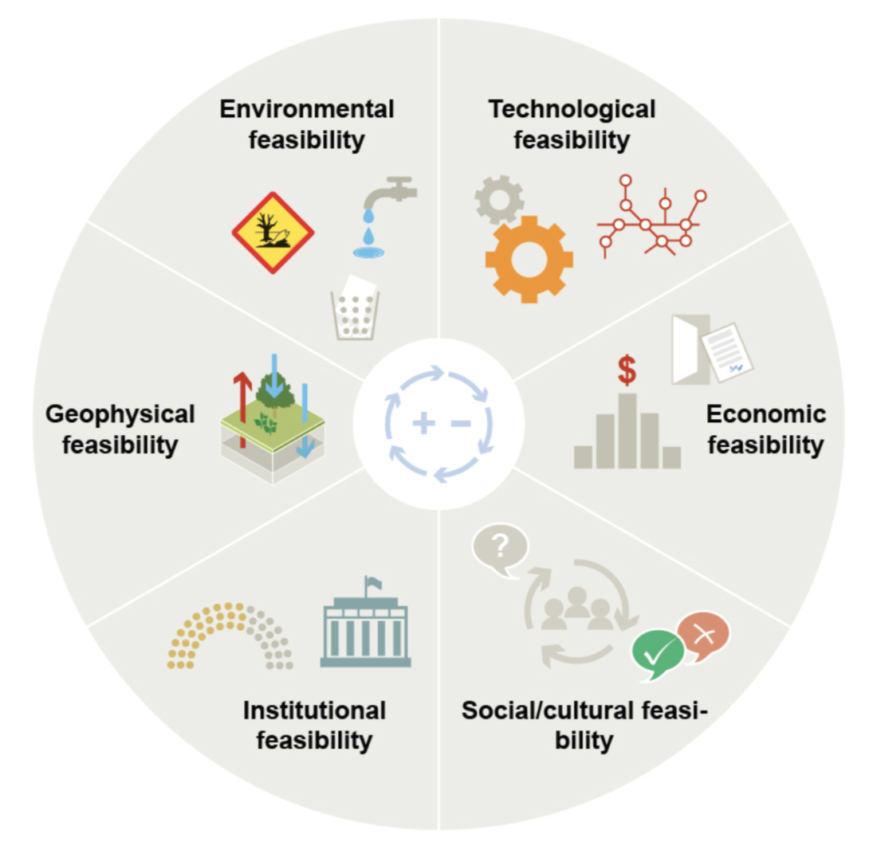
È fattibile il contenimento delle temperature a 1,5°C?
La fattibilità ha diverse dimensioni
  Geofisica: capacità dei sistemi fisici di permettere lo sviluppo su larga scala di una opzione
  Ambientale: capacità delle risorse naturali di supportare le conseguenze delle misure implementate
  Tecnologica: capacità delle tecnologie di svilupparsi e diffondersi in modo sufficientemente rapido
  Economica: risorse economiche e finanziarie da rendere disponibili
  Sociale – culturale: implicazioni per i comportamenti e la salute umana
  Istituzionale: capacità di governance e sostegno politico alla transizione
Fonte: IPCC – SR1,5°C Fig. FAQ4.1-1

Slide 30
C1.1. Le riduzioni nelle emissioni di CO₂, che limitano il riscaldamento globale a 1,5°C senza superamento o con un superamento limitato, possono comprendere diverse combinazioni di misure di mitigazione, creando diversi equilibri tra la riduzione dell'uso di energia e risorse, il tasso di decarbonizzazione e l'impiego di tecniche di rimozione di CO₂.
Le diverse combinazioni comportano differenti difficoltà di implementazione, e potenziali sinergie e conflitti con lo sviluppo sostenibile (confidenza alta).
C2. Andamenti che limitano il riscaldamento globale a 1,5°C con un superamento nullo o limitato richiederanno transizioni rapide e su vasta scala in fatto di energia, suolo, sistemi urbani e infrastrutture (compresi trasporti ed edifici) e sistemi industriali (confidenza alta). Queste transizioni nei sistemi non hanno precedenti in termini di scala, ma non necessariamente in termini di velocità e implicano drastiche riduzioni delle emissioni in tutti i settori, un'ampia gamma di opzioni di mitigazione e un significativo incremento dei finanziamenti per queste opzioni (confidenza media).

Slide 31
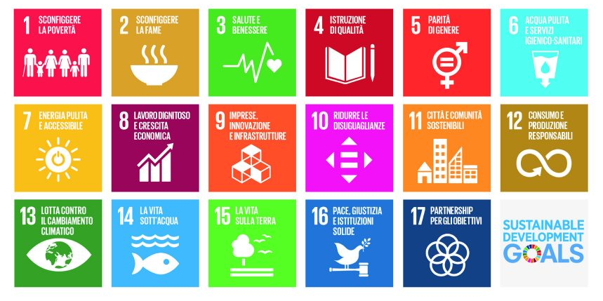
D6. Lo sviluppo sostenibile coadiuva, e spesso permette, le transizioni fondamentali della società e dei sistemi e le trasformazioni che contribuiscono a limitare il riscaldamento globale a 1,5°C. Tali cambiamenti facilitano il perseguimento di percorsi di sviluppo climaticamente resilienti che portano al raggiungimento di obiettivi ambiziosi di mitigazione e adattamento, insieme all'eliminazione della povertà e agli sforzi per ridurre la diseguaglianza (confidenza alta).

Slide 32
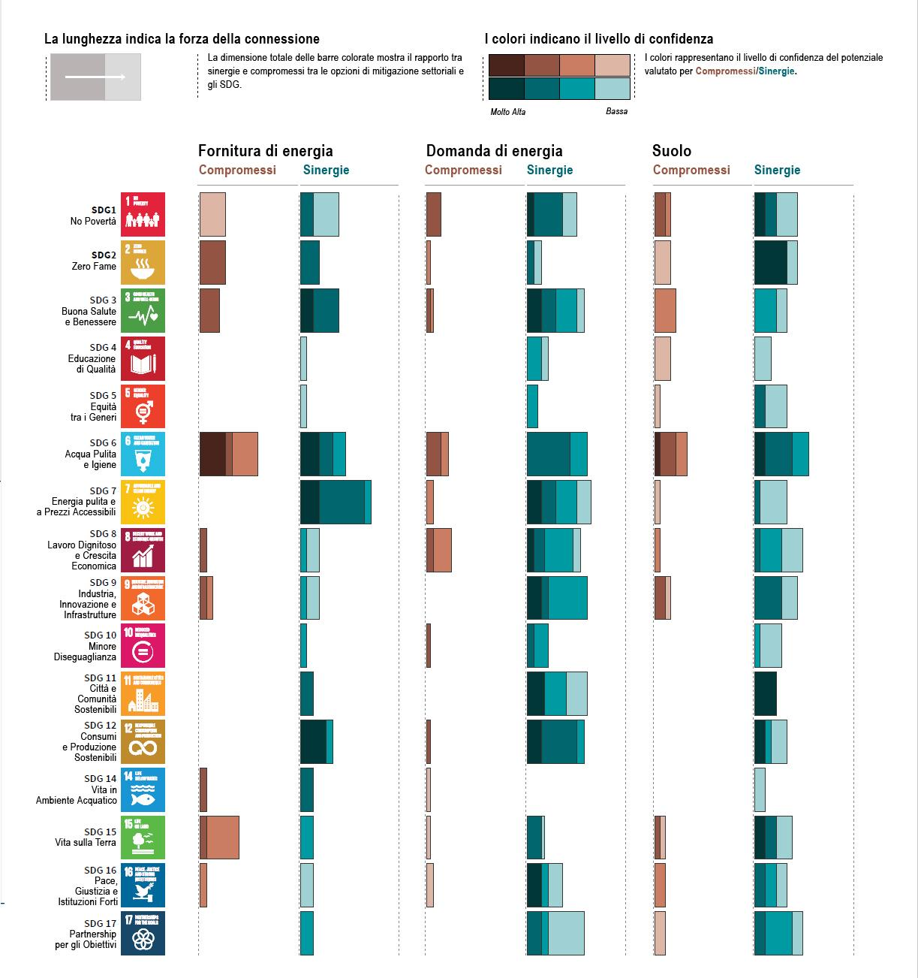
Collegamenti tra le opzioni di mitigazione e lo sviluppo sostenibile usando gli SDG (Obiettivi di Sviluppo Sostenibile)
effetti negativi (compromessi) effetti positivi (sinergie)
Fonte: IPCC – SR1,5°C Fig. 4

Slide 33
Fonte: IPCC – SR1,5°C Fig. 4

Slide 34
D.2.1 Tenere in considerazione l'etica e l'equità può aiutare ad affrontare la distribuzione diseguale degli impatti negativi associati a un riscaldamento globale di 1,5°C o più, come pure quelli derivati dalla mitigazione e dall'adattamento, in particolare per le popolazioni povere e svantaggiate, in tutte le società (confidenza alta).
D6.1. La giustizia sociale e l'equità sono aspetti fondamentali dei percorsi di sviluppo climaticamente resilienti …(confidenza alta).
D7.3. La cooperazione internazionale è un fattore abilitante critico per i paesi in via di sviluppo e le regioni vulnerabili al fine di rafforzare la loro azione di implementazione delle risposte climatiche coerenti con 1,5°C di riscaldamento attraverso un miglioramento dell'accesso alla finanza e alla tecnologia, un aumento delle capacità interne ai paesi tenendo conto delle circostanze e dei bisogni nazionali e locali (confidenza alta).

Slide 35
Stefano Caserini
Docente di Mitigazione dei Cambiamenti climatici
Politecnico di Milano
stefano.caserini@polimi.it www.caserinik.it @Caserinik

